Slide 1

咖啡研習社

Slide 2
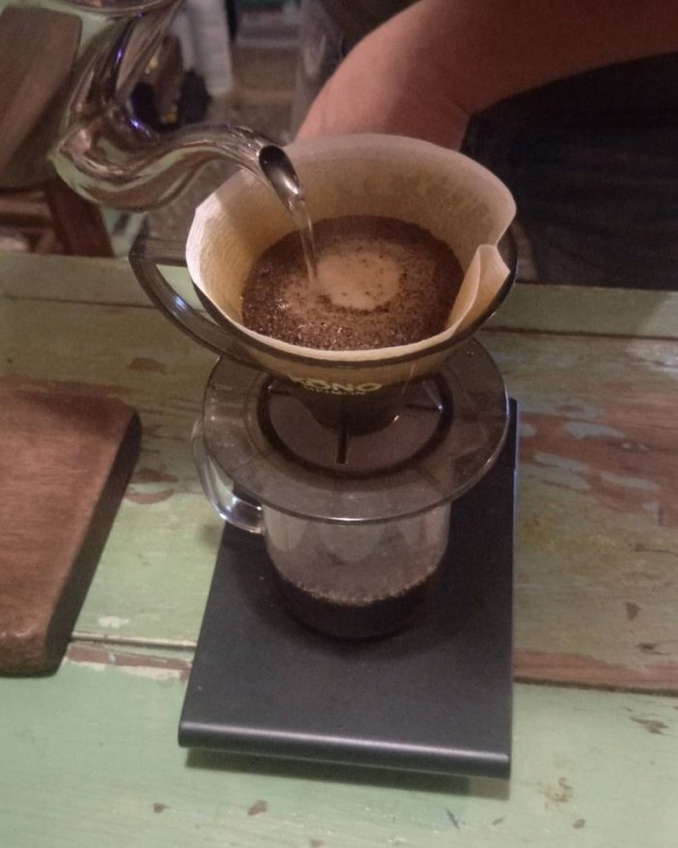
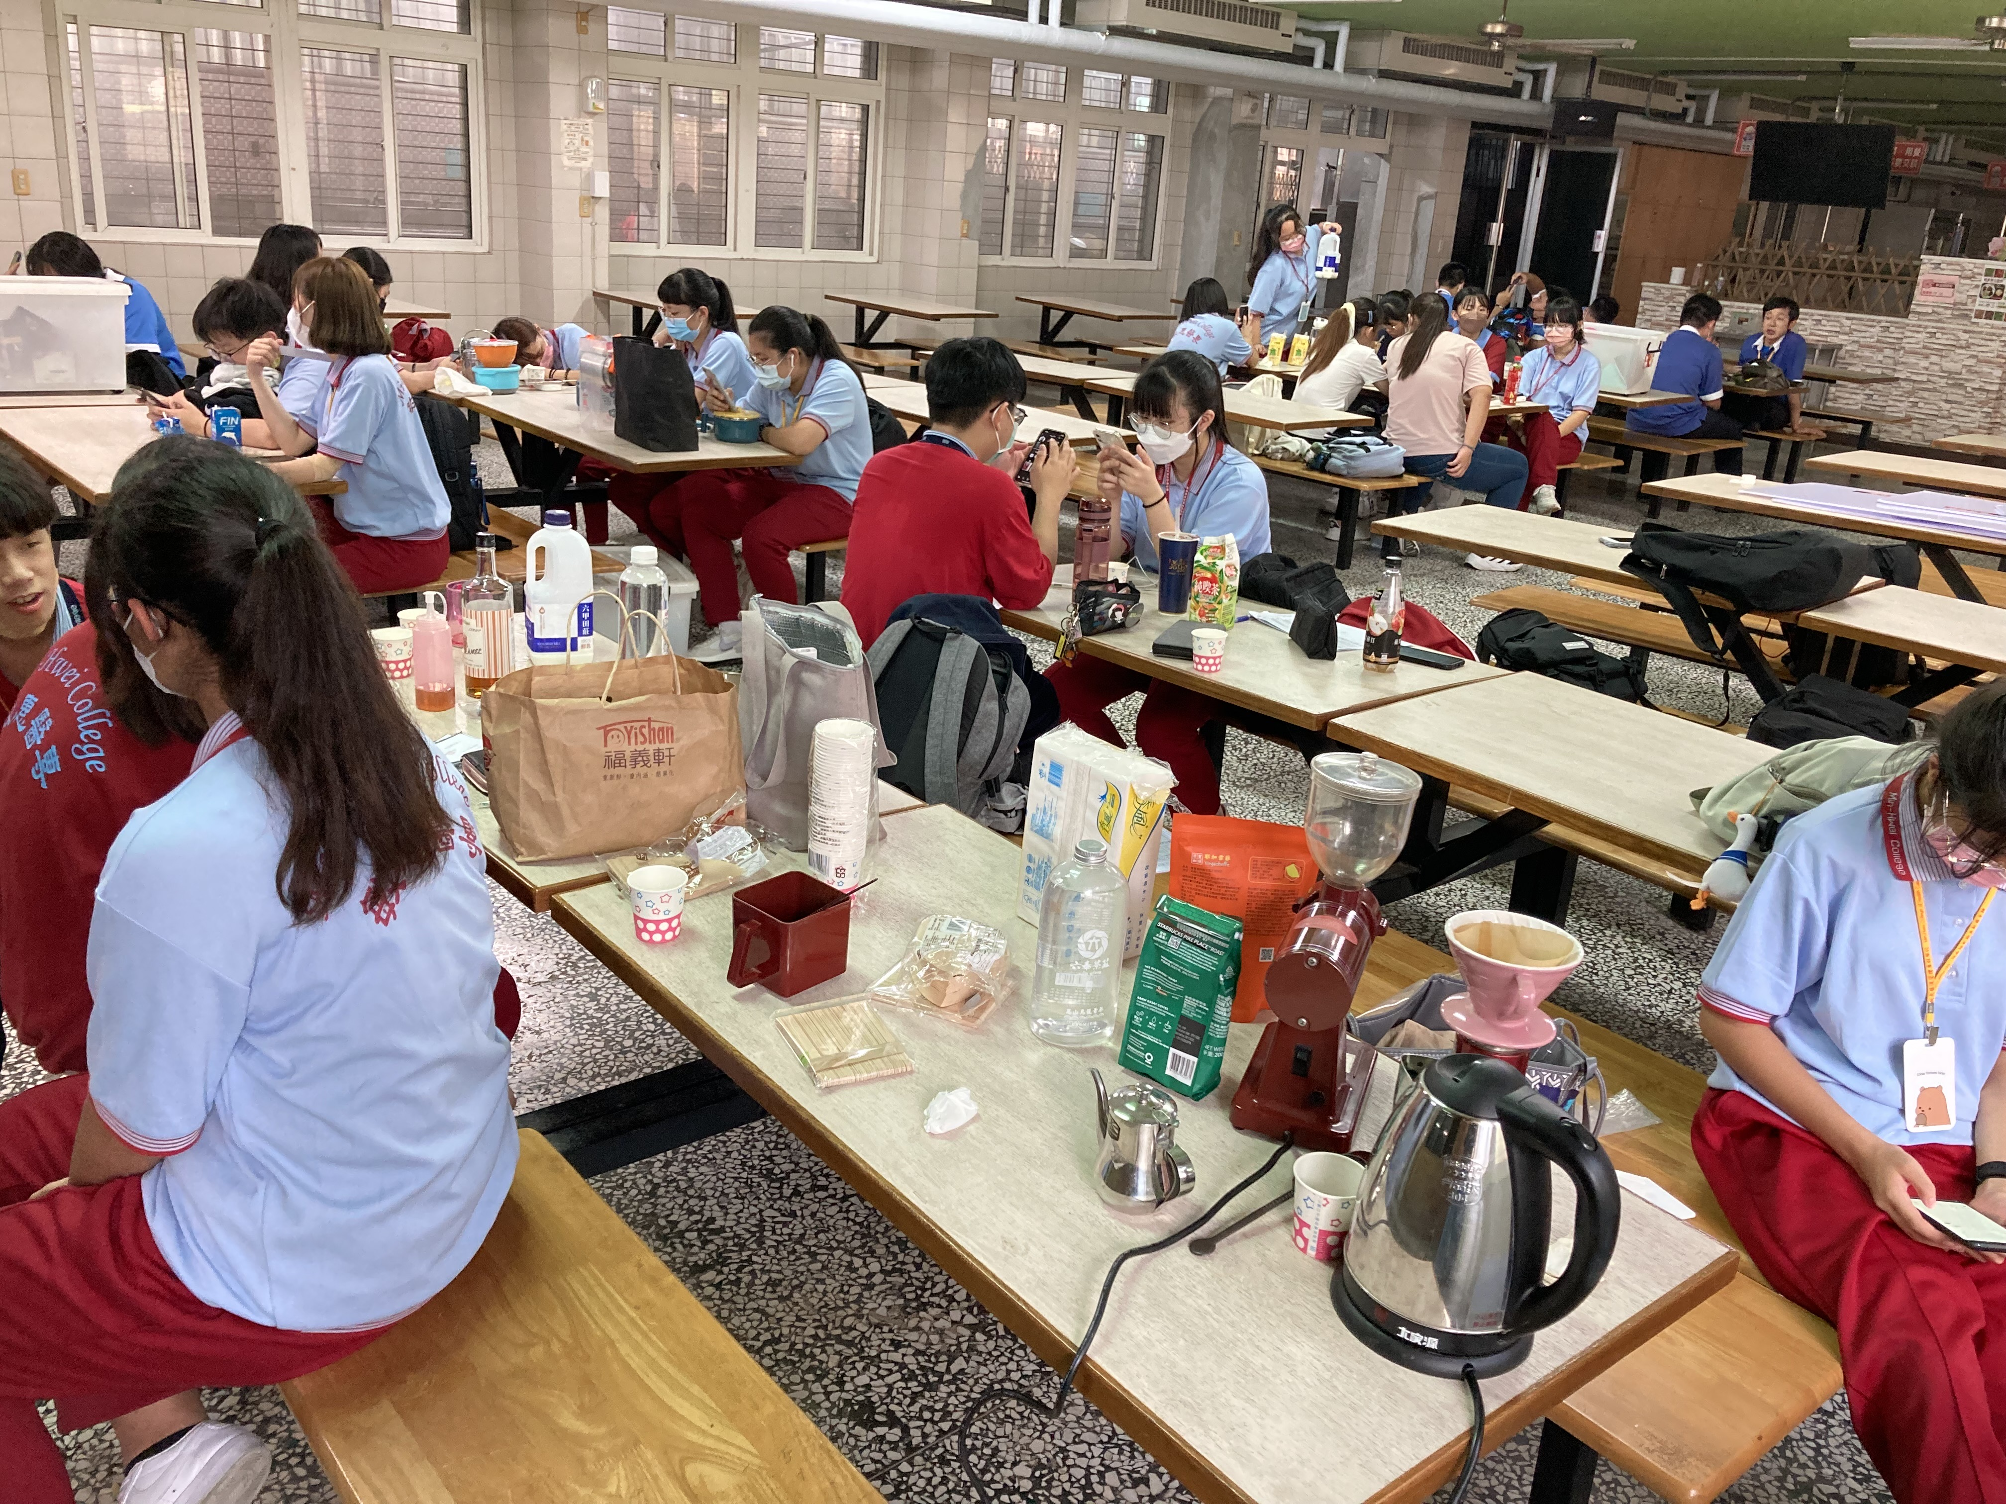
體驗精品咖啡與手沖咖啡的樂趣
非常歡迎初學者或是對咖啡有興趣的學員
一起享受沖泡咖啡的樂趣

